Slide 1

인공지능프로그래밍 발표 – 소켓기반 채팅 프로그램
김예주, 박명은
Notes:
안녕하새요 인공지능프로그래밍 발표를 할 김예주, 박명은 조입니다. 저희가 발표할 프로젝트의 프로그램은 소켓기반 채팅 프로그램입니다.

Slide 2
목차
TCP 소켓
쓰레드
Ⅰ. 전체 코드
1) 사용한 모듈 (import)
2) 클래스, 필드, 생성자(__init__())에 초기화한 매개변수
3) 서버, 클라이언트
- 메서드와 그 안의 코드 설명
- 전체적인 실행 순서와 main
Ⅱ. 추가기능 코드
1) 사다리게임
2) 제비뽑기
3) 사진보기
Ⅲ. 실행
Notes:
목차로는 TCP소켓, 쓰레드를 간단히 소개하고, 서버와 클라이언트의 전체 코드를 부분적으로 나누어 설명할 것이며, 추가기능들을 소개하고, 만든 프로그램을 실행시켜 보겠습니다.

Slide 3
TCP 소켓
생성방법 : 파이썬에서 TCP(Transmission Control Protocol)를 사용하려면 소켓 타입을 socket.SOCK_STREAM으로 지정하고 socket.socket 함수를 사용하여 소켓 객체를 생성하면 됩니다.
장점
1. 수신자가 전달 받지 못한 패킷을 발신자가 감지하여 재전송하기 때문에 신뢰성이 높습니다.
2. 발신자가 전송한 순서대로 수신자에서 읽게 됩니다.
Notes:
먼저, TCP소켓의 생성 방법으로는 소켓 타입을 socket.SOCK_STREAM으로 지정하고 socket.socket 함수를 사용하여 소켓 객체를 생성하면 됩니다. 그리고 이것의 장점은 수신자가 전달 받지 못한 패킷을 발신자가 감지하여 재전송하기 때문에 신뢰성이 높습니다.

Slide 4
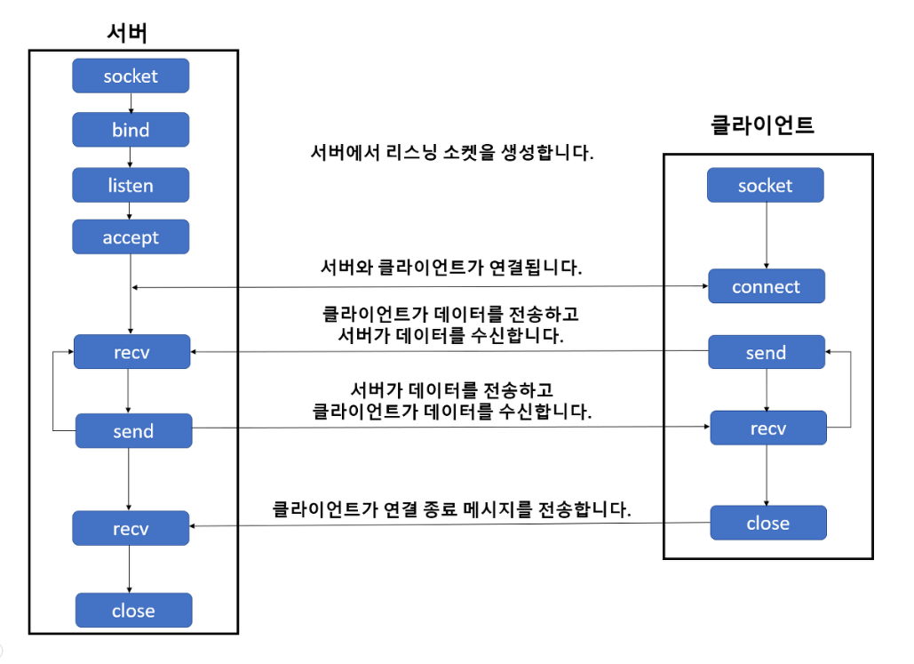

Slide 5
쓰레드
프로세스 내부에서 병렬 처리를 하기 위해 프로세스 소스코드 내부에서 특정 함수의 복제본을 생성하는 것
원래 한 번에 하나씩 처리해야 할 일을 동시에 여러 개를 처리할 수 있게 해 준다
송수신 순서 상관없이 동시에 메시지를 보내기 위해서 쓰레드를 사용한다.

Slide 6

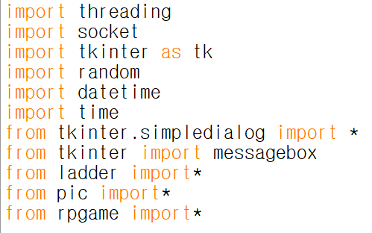
사용한 모듈 (import)
Server
Client

Slide 7
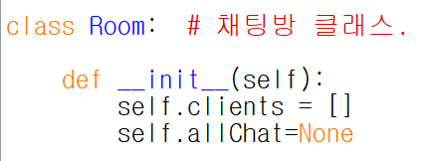
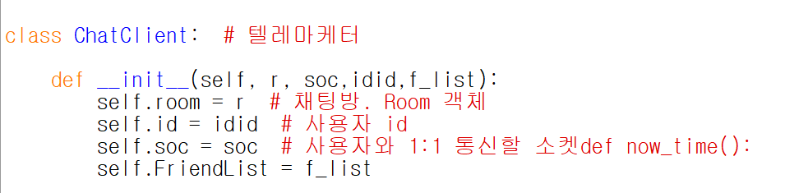
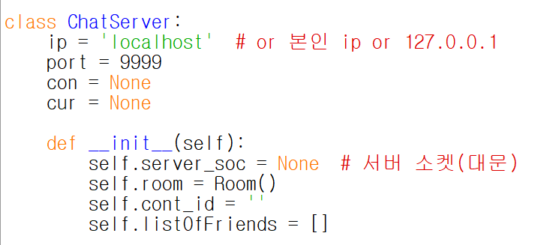
클래스, 필드, 생성자(__init__())에 초기화한 매개변수
Server

Slide 8
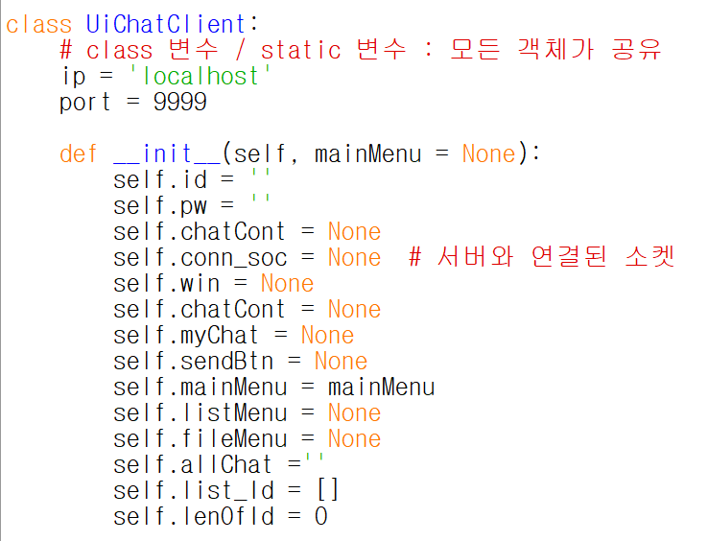
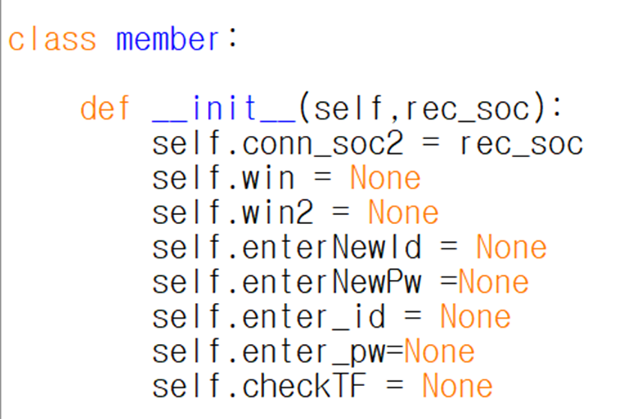
클래스, 필드, 생성자(__init__())에 초기화한 매개변수
Client

Slide 9
Server
class Room
class ChatClient
class ChatServer

Slide 10
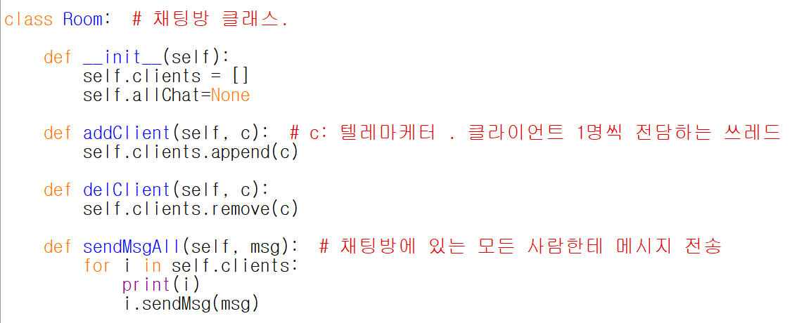


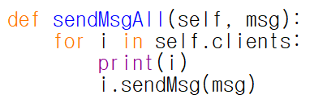
class Room
Room 클래스의 self.clients 리스트에 정보 c들을 append
Room 클래스의 self.clients 리스트에 appen된 정보 c들 중에 remove
Room 클래스의 self.clients리스트 안에 있는
즉 채팅방에 있는 모든 사람에게 메시지 전송

Slide 11
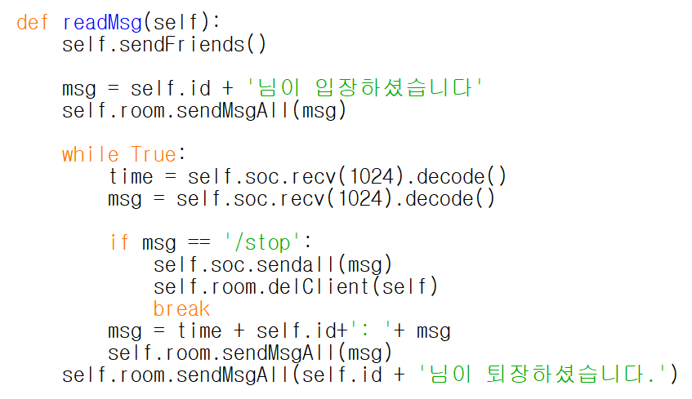
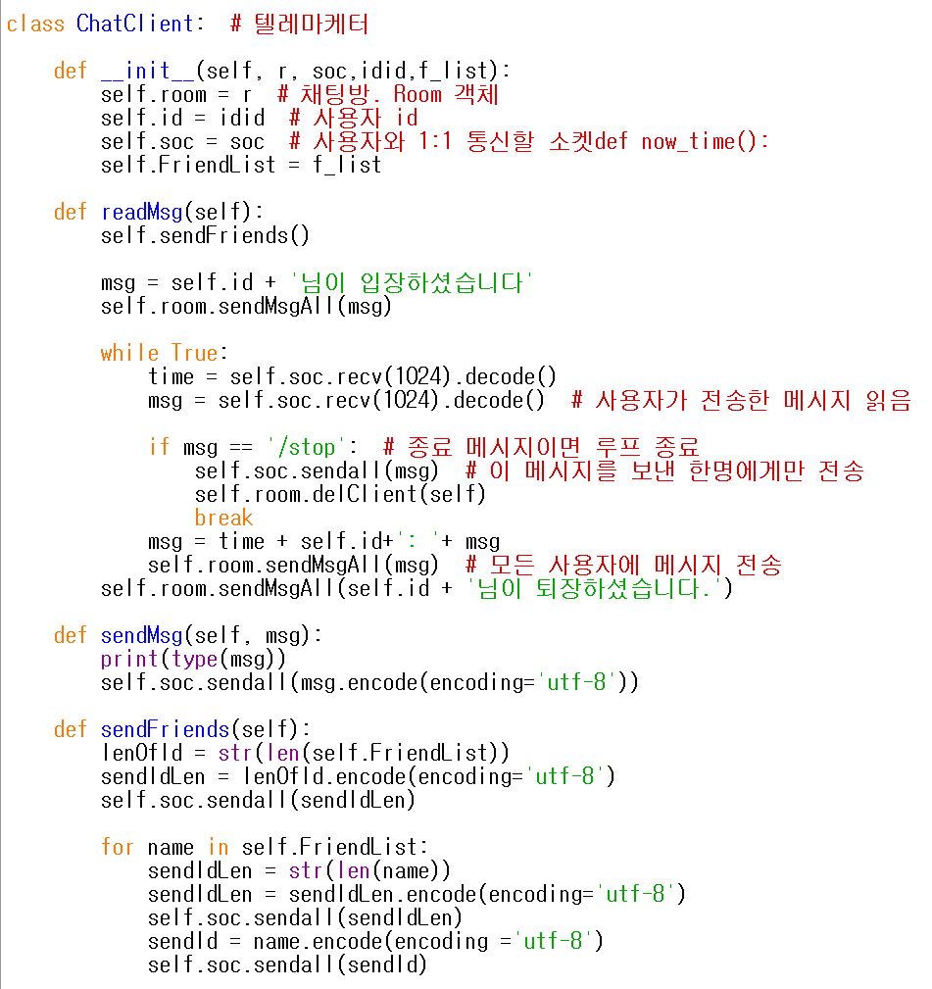
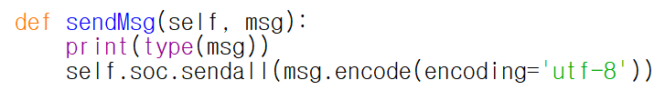
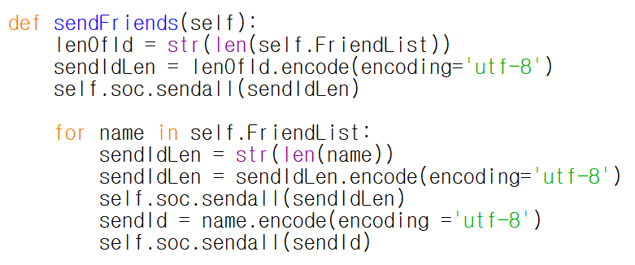
class ChatClient
class Chatclient -> 사용자
입장 시 사용자 id를 가져와서 ‘self.id님이 입장하셨습니다.’를 tkinter창에서 띄울 수 있게 함
각각의 메시지가 보내지는 시간을 client로부터 받아 옴
client에서 각 사람이 보내는 메시지 내용을 받아 옴
메시지를 보내는 입력창에 ‘/stop’을 입력 시 이 메시지를 보낸 한명에게만 종료되었다는 메시지를 보내고,
나머지 사람들에게는 ‘self.id님이 퇴장하셨습니다’는
메시지를 전송
메시지를 encoding하여 client로 보내주는 함수
Server의 DB를 통해 가져온 id가 저장된 FriendList를 client로 보내, 친구 목록을 띄워줌

Slide 12
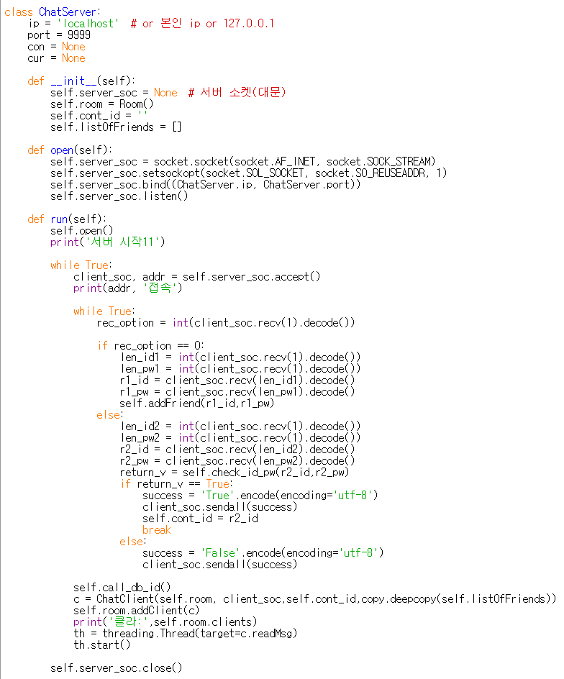
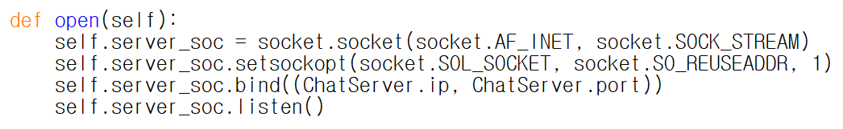
class ChatServer
서버에서 먼저 소켓을 생성한 후에 port와 ip번호를 bind하고, 클라이언트에 접속 요청이 있을때까지 listen()를 통해 대기

Slide 13
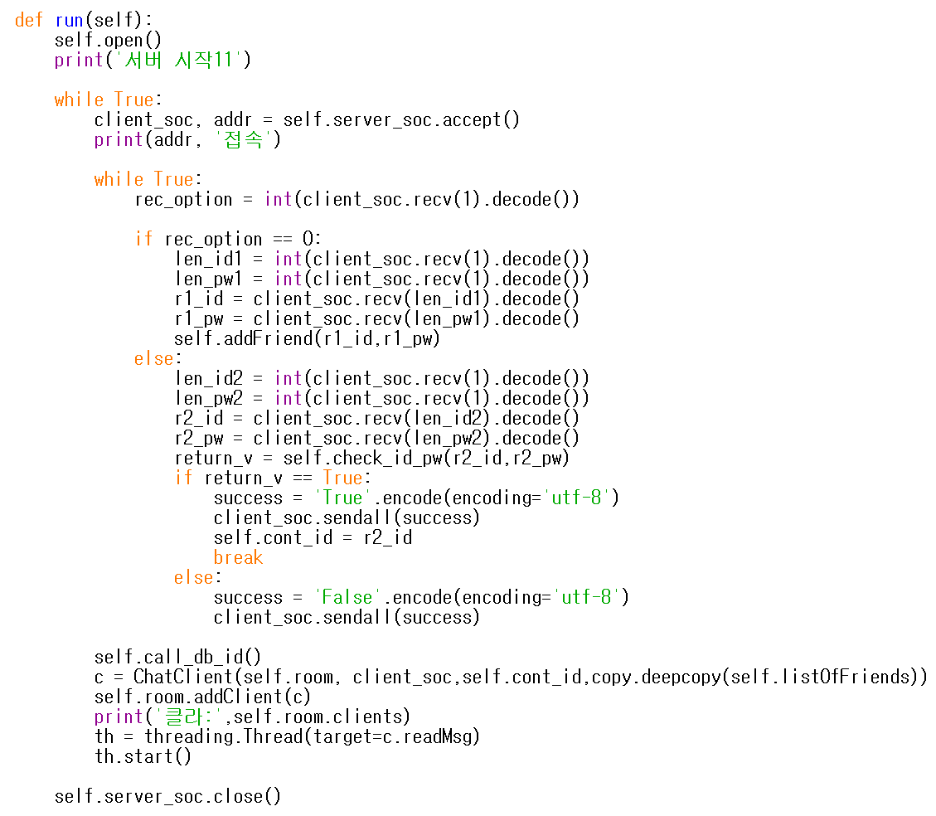
Self.open()으로 리스닝 소켓이 생성된 후 서버 시작
클라이언트가 접속 요청을 하면 accept()에서 새로운 소켓을 리턴하여 클라이언트와 통신할 소켓 생성
클라이언트로부터 0또는1의 숫자를 받아 회원가입인지 로그인인지 구분
회원가입 시 사용자가 입력한 id와 pw를 전달받아, addFriend() 호출을 통해 데이터베이스에 id와 pw를 저장
로그인 시 사용자가 입력한 id와 pw를 전달받아, check_id_pw()로 기존에 저장된 id, pw와 비교(check_id_pw() -> True또는False 리턴)
check_id_pw() 리턴 결과에 따라 로그인 성공 또는 실패 판단
call_db_id()애서 현재 데이터베이스에 저장된 (id들)친구 목록을 불러오고, 현재 채팅을 할 사람의 채팅방, 사용자id, 그리고 데이터베이스에 저장된 친구목록을 가진 c객체 생성
그 후 room.addClient()에 c(텔레마케터. 클라이언트를 한 명씩 전담하는 쓰레드)를 저장
readMsg()를 타겟으로 하는 쓰레드 생성·시작

Slide 14
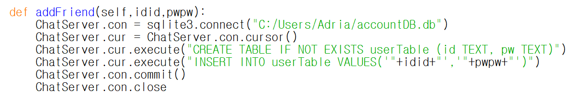
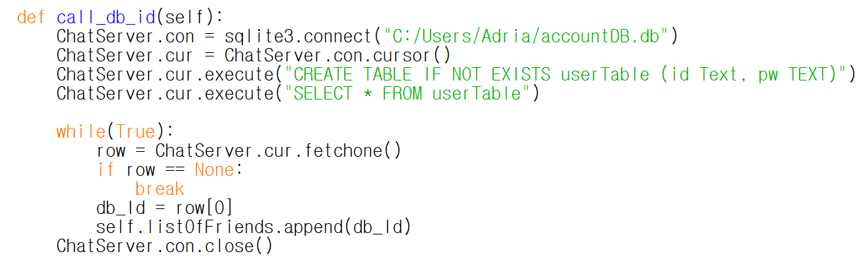
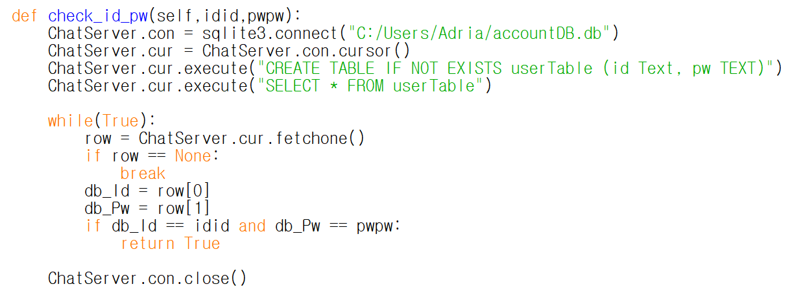
회원 가입 시 accoutnDB를 만들고, 회원가입시에 받아 온 id, pw를 accountDB에 저장
현재 가입된 회원들의 id를 accountDB에서 가져와 listOfFriends(친구 목록)에 저장
로그인 시 사용자가 입력한 id, pw가 accountDB에 저장된 id, pw와 일치하는지 검사

Slide 15
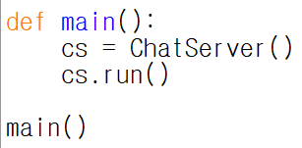
main()에서 ChatServer 클래스의 run()을 실행

Slide 16
Client
class UiChatClient
class member

Slide 17
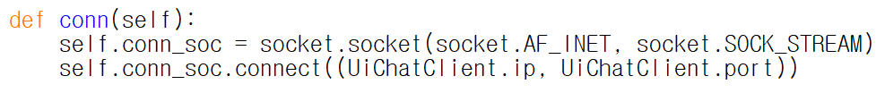
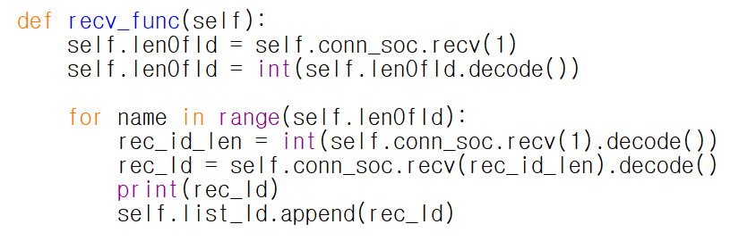
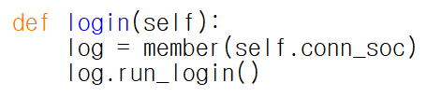
class UiChatClient
클라이언트는 connect 함수를 호출하여 서버에 연결 시도
서버의 sendFriends()에서 보낸 친구 목록(id)을 받는 함수
member 클래스의 run_login()을 실행

Slide 18
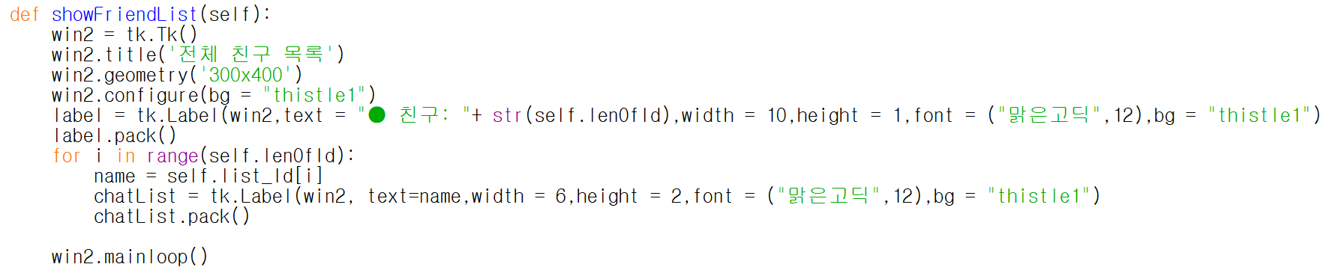

Slide 19
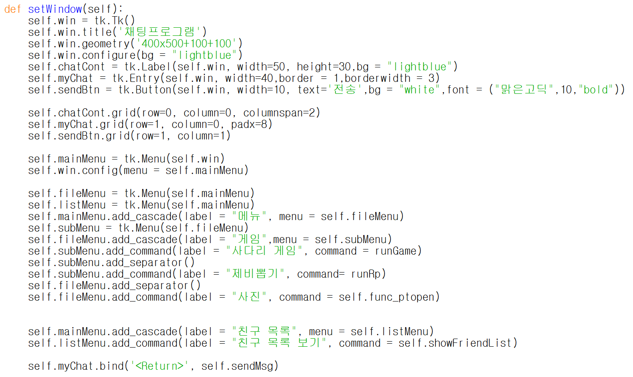
Tkinter창 상단에 메뉴를 추가하여 메뉴와 친구 목록 보기 버튼을 생성각각의 command에 따라 함수 실행

Slide 20
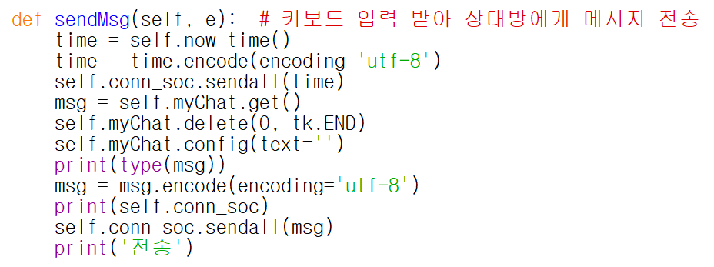
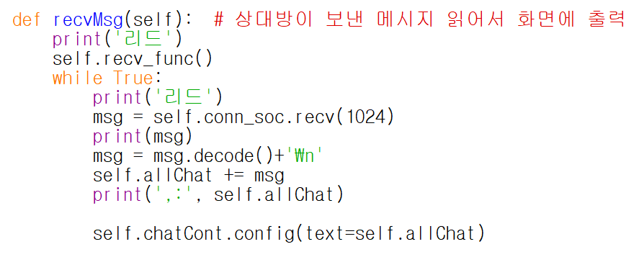
setWindow()의 myChat에 입력한 메시지를 가져와서 msg에 저장하고, 서버에 메시지를 보냄
delete()를 사용하여 엔터키를 눌렀을때 tkinter창의 텍스트 상자에 남아 있는 메시지 내용을 삭제해 줌
서버로 보낸 메시지 내용을 클라이언트로 받아 와 모든 클라이언트들이 볼 수 있게 보여줌

Slide 21
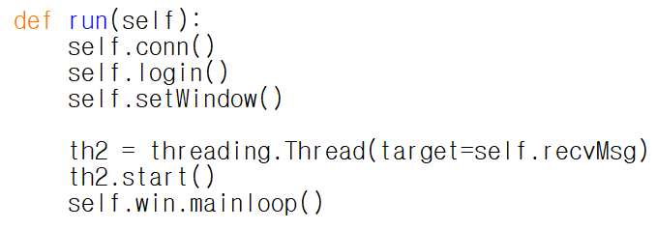
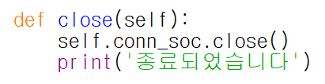
1) conn()로 서버와 연결
2) 연결 후 login()로 회원가입과 로그인
3) 로그인에 성공 시 창이 없어진 후 setWindow()를 통해 톡방이 있는 새로운 tkinter창을 띄워 줌
recvMsg()를 타겟으로 하는 쓰레드 생성·시작
연결을 종료하고, 소켓을 닫음

Slide 22
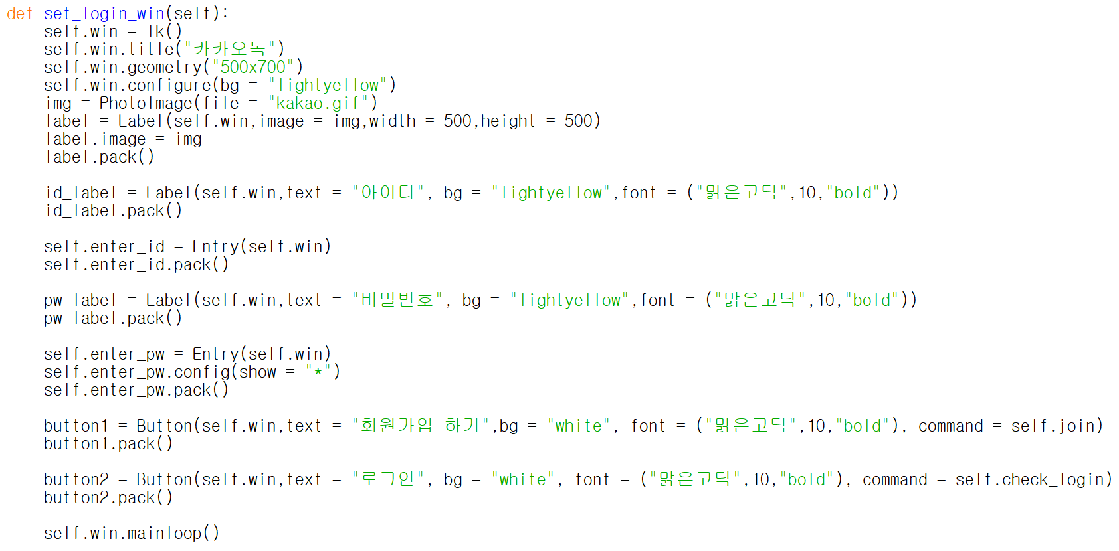
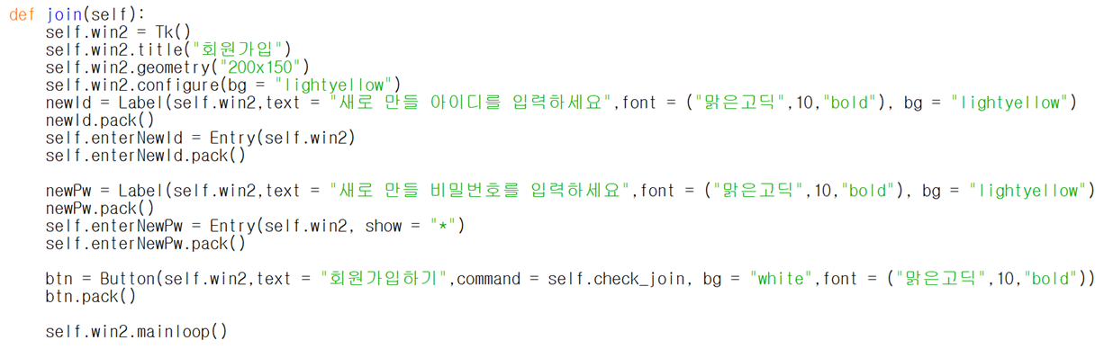

Slide 23
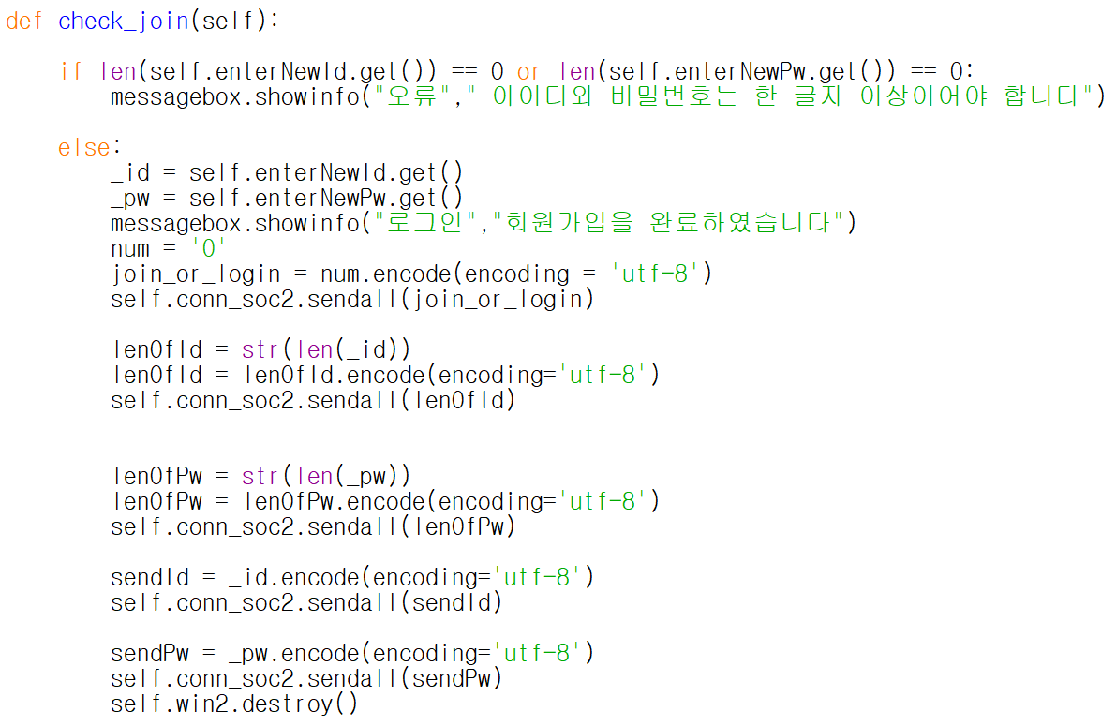
아이디와 비밀번호를 입력할 때 아무것도 입력하지 않았을 경우 오류
회원가입 인지 로그인 인지를 0과1로 구분하여 서버로 숫자 전달
(회원가입 : 0)
입력한 id의 길이를 서버로 전달
입력한 pw의 길이를 서버로 전달
입력한 id를 서버로 전달
입력한 pw를 서버로 전달

Slide 24
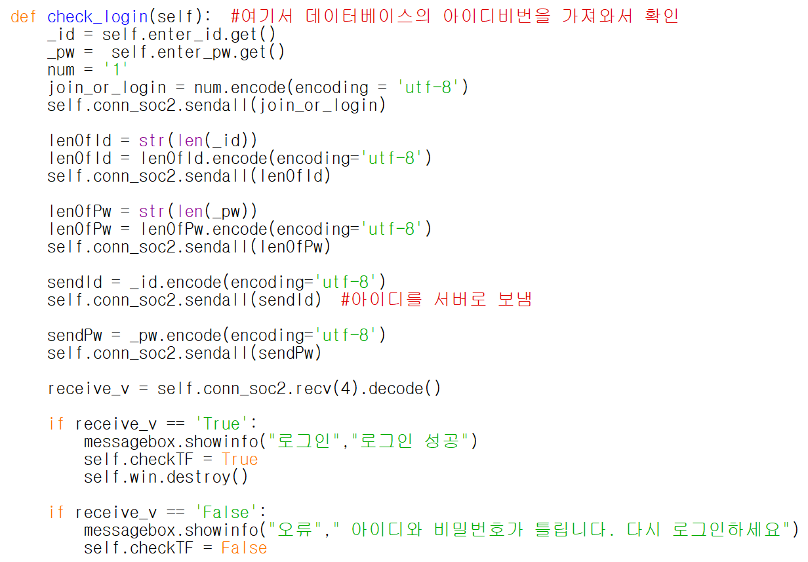
로그인 시의 id, pw를 받음
로그인 : 1
회원가입, 로그인 구분 숫자 서버로 보냄
입력한 id의 길이를 서버로 전달
입력한 pw의 길이를 서버로 전달
입력한 id를 서버로 전달
입력한 pw를 서버로 전달
서버로부터 True또는 False를 전달받음
True-로그인 성공
로그인 False-실패

Slide 25

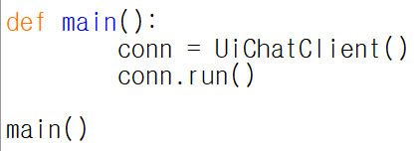
set_login_win()을 실행하여 회원가입, 로그인 tkinter창을 띄움
main()에서 UiChatClient 클래스를
불러 그 안의 run()를 실행

Slide 26
추가기능 코드
사다리게임
제비뽑기
사진보기

Slide 27
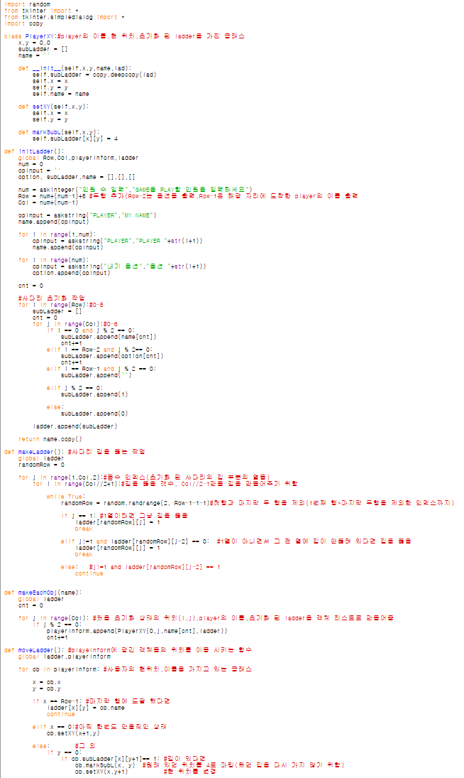
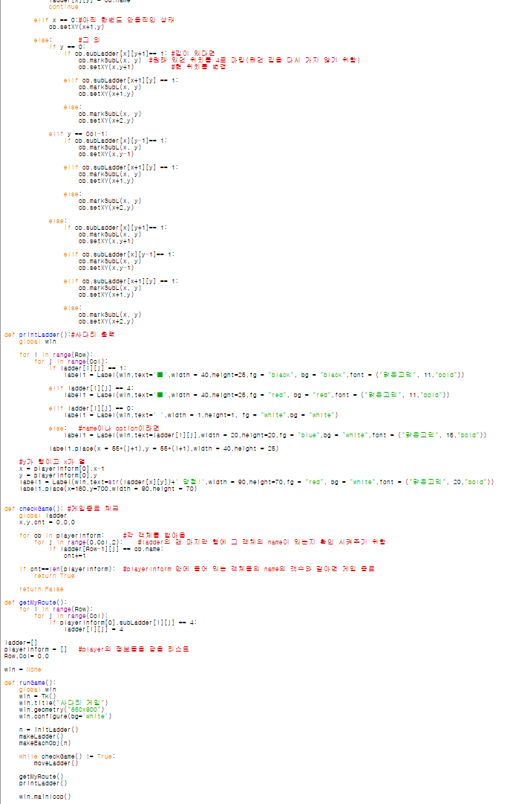
사다리게임

Slide 28
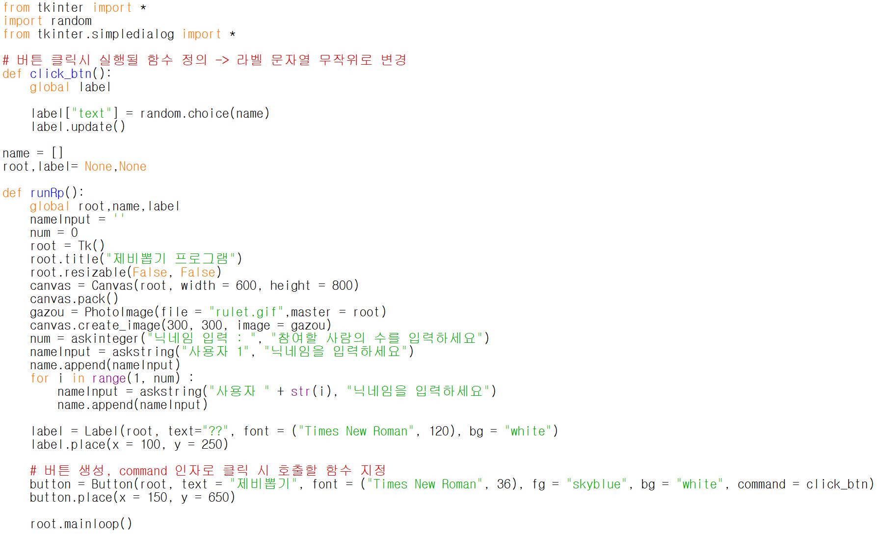
제비뽑기

Slide 29
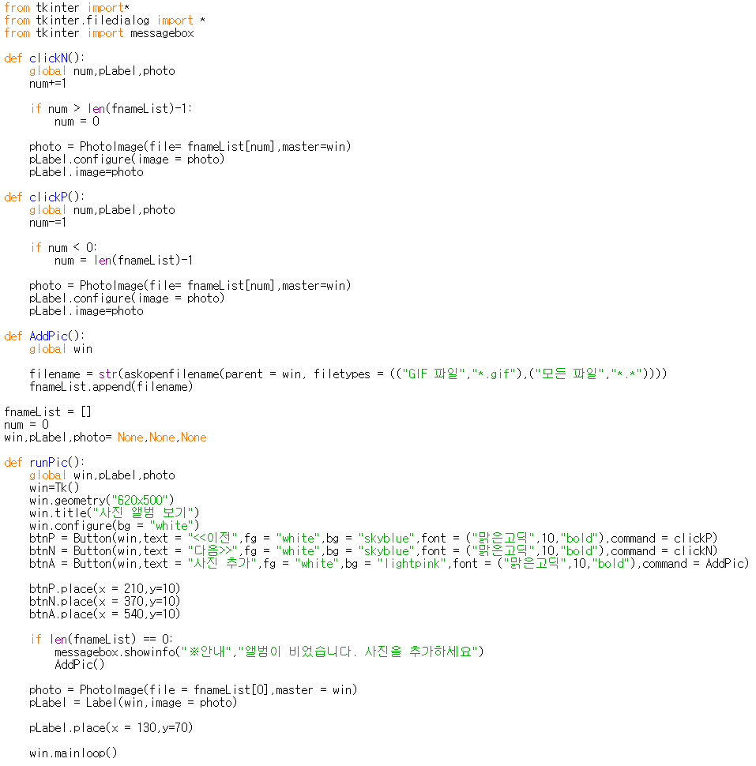
사진보기

Slide 30
실행

Slide 31
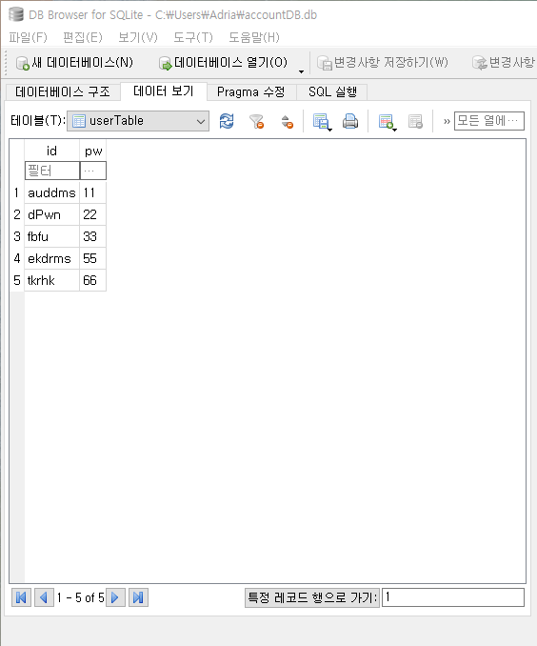
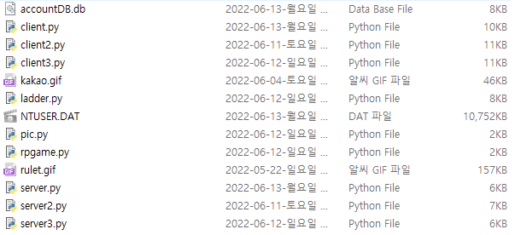

Slide 32
감사합니다!!!^^

